Slide 1
Psychoterapie - přednášky 7.3.2012
sběr dat, ukázka terapie

Slide 2
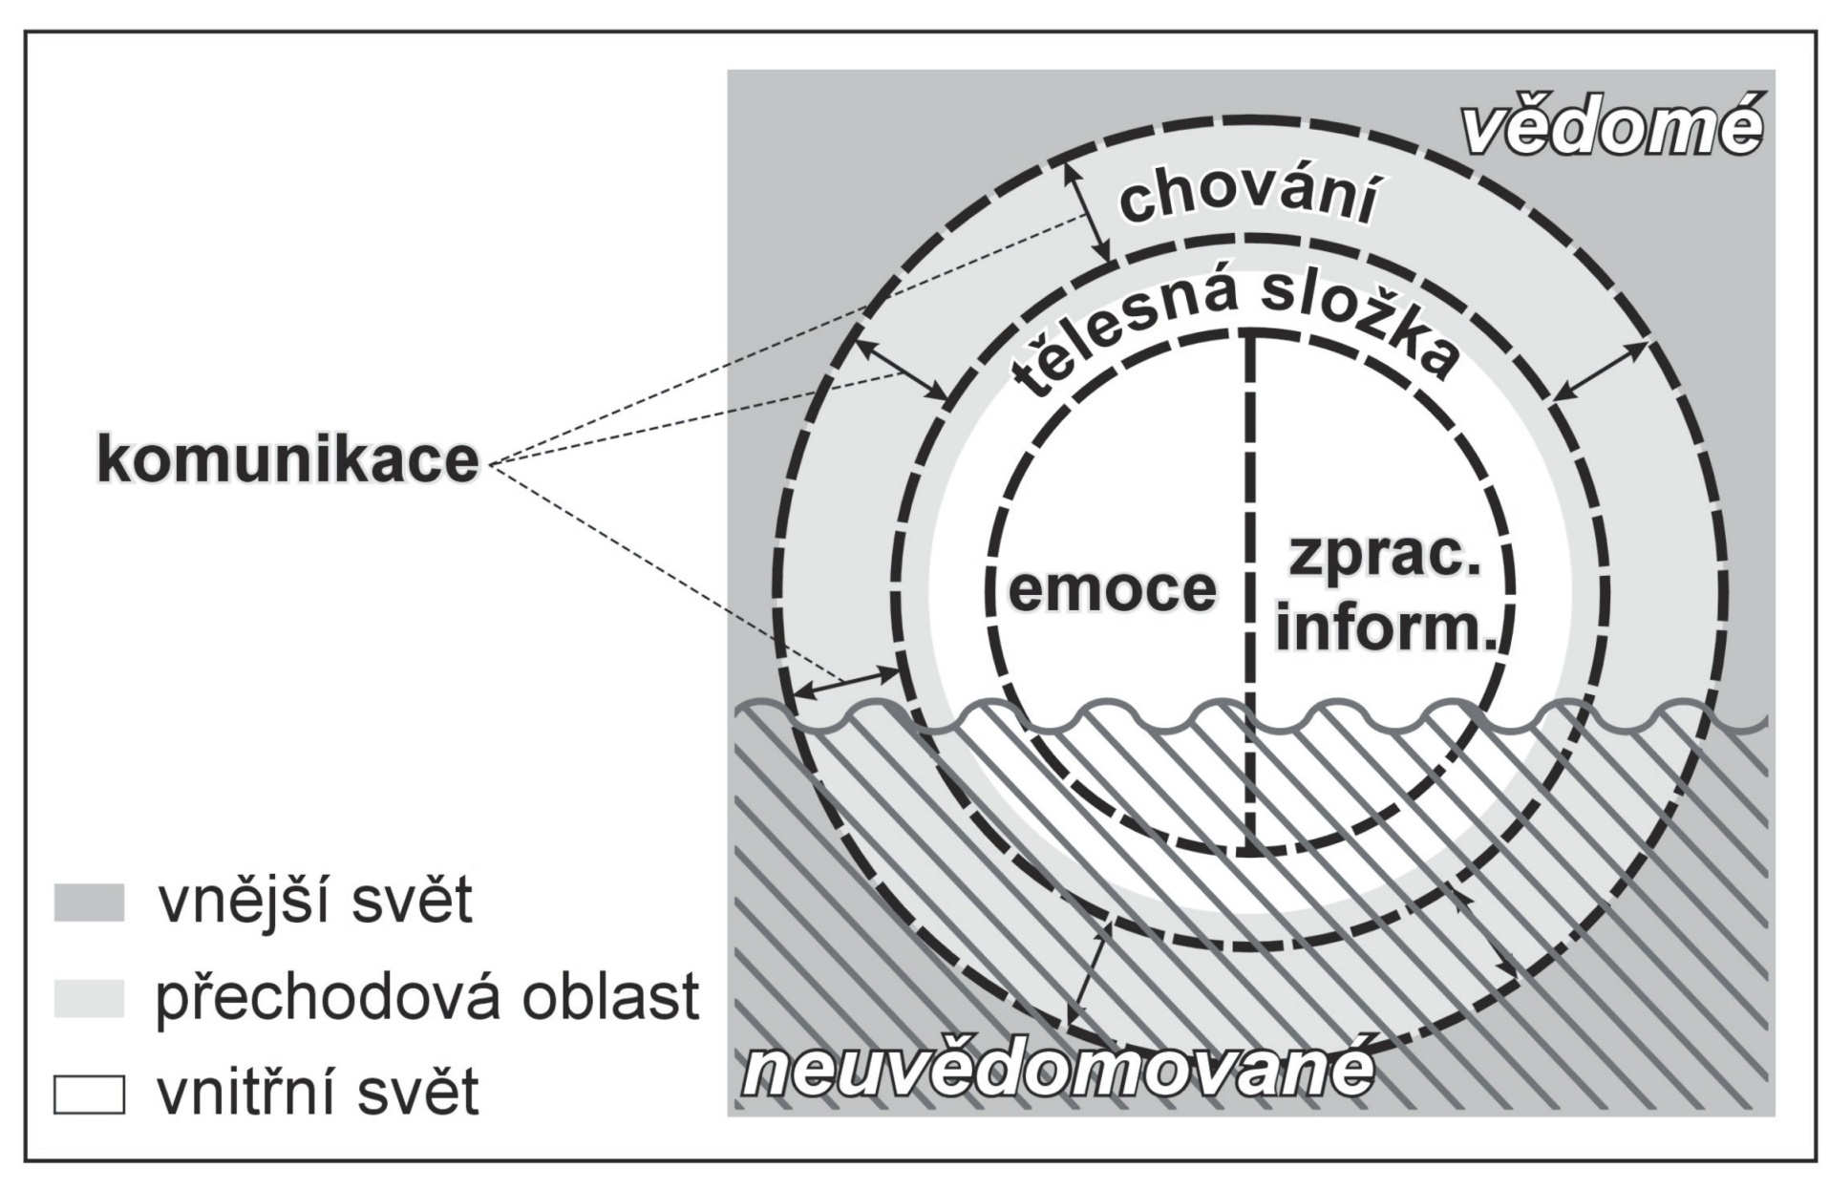
Oblasti psychoterapeutického působení

Slide 3
Vlastní sběr dat - obsah
 | emoce | kognice | tělo | chování | Komunikace | Vnější prostředí
Minulost | X | - | X | X | X | -
Přítomnost | X | - | - | X | X | -
Budoucnost | - | - | - | - | - | -

Slide 4
Vlastní sběr dat - obsah
Ukázka terapie
Diskuze k nahrávce

Slide 5
Diskuze k videu
Děkuji za pozornost

